Slide 1
厦门大学
复习指导讲座
时间：8月30日（周4）19:00
主讲人：胖胖不胖

Slide 2
CONTENT
第6章 树和二叉树
专题： 树的代码讲解

Slide 3
第6章 树和二叉树
主要内容
一、树的基本概念
二、二叉树及其遍历
三、二叉树的存储及算法
四、3种二叉树详解
五、树和森林

Slide 4
第六章 树
本章学习目标:
掌握树的定义，树的各种表示方法，树的常用术语的含义和树的一些基本性质；
熟练掌握二叉树的定义、性质，熟悉二叉树的各种存储结构的特点，掌握二叉树的建立、遍历等各种运算的方法和算法分析
熟练掌握二叉树的线索化过程以及在中序线索化树上找给定结点的前驱和后继的方法；
熟悉树的各种存储结构及其特点，掌握先根遍历、后根遍历和按层遍历的方法和算法描述，
掌握树和森林与二叉树的转换方法；
了解哈夫曼树的特点，掌握构造哈夫曼树的方法，能够计算出树的带权路径长度，并了解进行哈夫曼编码的方法。

Slide 5
6.1 树的定义和基本术语
6.1.1树的定义
树（Tree）是n（n≥0）个结点的有限集。在任意一棵非空树中：
（1）有且仅有一个特定的称为根（Root）的结点；
（2）当n>1时，其余结点分成m（m>0）个互不相交的有限集T1，T2，...，Tm，其中每一个集合本身又是一棵树，并且称为根的子树。

Slide 6
6.1.1树的定义
这是一个递归的定义，即在定义中又用到了树的概念，这正好反应了树的固有的特性。
不包括任何结点的树，称为空树。值得注意的是，部分教材书上没有空树的概念。
在树的树形图表示中，结点的值通常填在圆圈里 ，例如，在图6-1中，（a）是只有根结点的树，（b）是由9个结点的组成的树，树中结点A是根结点，它有2棵子树，这2棵子树分别以B，C为根，而以B为根的子树又可以分成2棵子树，以C为根的子树又可以分成3棵子树。

Slide 7
2．树的表示
图6-1是树的结构表示法，这种表示方法直观、清晰，是最常用的一种表示方法。除此以外，还有几种描述树的方法。如图6-1的树用集合包含关系的文氏表示法如图6-1（c）所示，用凹入法如图6-1(d)所示。还可以用广义表表示为 (A (B(D(M)，E)，C(F，G，H)))，也称为圆括号表示法。

Slide 8
图 6-1 树的示例及表示

Slide 9
6.1.2 树的基本术语
1．树的结点 数据元素的内容及其指向其子树的分支统称为结点。
2．结点的度
在树中，结点拥有的子树的个数称为结点的度。例如，在图6-1（b）中，结点A，B，C的度分别为2，2，3。
3．树的度
树的度是树内各结点的度的最大值。例如，在图6-1（b）中，树的度为3。
4．叶子或终端结点
度为0的结点称为叶子或终端结点。例如，在图6-1（b）中，结点E，F，G，H，M，均为叶子。
5．非终端结点或分支结点
度不为0的结点称为非终端结点或分支结点。除根结点之外，分支结点也称为内部结点。

Slide 10
6.1.2 树的基本术语
6．孩子、双亲、兄弟、祖先、子孙
结点的子树的根称为该结点的孩子，相应地，该结点称为孩子的双亲。同一个双亲的孩子之间互称兄弟。结点的祖先是从根到该结点所经分支上的所有结点。以某结点为根的子树中的任一结点都称为该结点的子孙。例如，在图6-1（a）中，B，C互为兄弟，它们都是A的孩子，而A是它们的双亲，M结点的祖先是A，B，D，B的子孙为D，M，E。
7．结点的层次
结点的层次，从根开始定义起，根为第一层，根的孩子为第二层。其余结点的层次值为双亲结点层次值加1，若某结点在第i层，则其子树的根就在第i+1层。其双亲在同一层的结点互为堂兄弟。例如，在图6-1（b）中，A，B，D，M的层次值分别为1，2，3，4。
8．树的深度
树中结点的最大层次称为树的深度或高度。图6-1(b）所示的树的深度为4。

Slide 11
6.1.2 树的基本术语
9．有序树和无序树
如果将树中结点的各子树看成从左至右是有次序的（即不能互换），则称该树为有序树，否则称为无序树。在有序树中最 左边的子树的根称为第一个孩子，最右边的称为最后一个孩子。
10．森林
森林是m（m≥0）棵互不相交的树的集合。对树中每个结点而言，其子树的集合即为森林。由此，也可以用森林和树相互递归的定义来描述树。
就逻辑结构而言，任何一棵树是一个二元组 Tree=（root， F），其中，root是数据元素，称作树的根结点；F是m（m≥0）棵树的森林，F=（T1，T2，…，Tm），其中Ti=（ri，Fi），称作根root的第i棵子树；当m≠0时，在树根和子树森林之间存在下列关系：
RF={<root，ri>| i=1，2，...， m，m>0}
对树而言，删去其根结点，就得到一个森林。对森林而言，加上一个结点作为根，就变为一棵树。
树形结构的逻辑特征可以描述如下：树中的任一结点都可以有0个或多个后继（即孩子）结点，但至多只能有一个前驱（即双亲）结点。树中只有根结点无前驱，叶结点无后继。

Slide 12
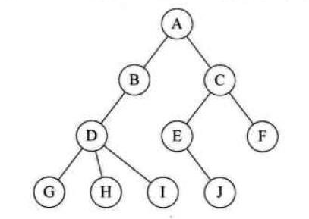
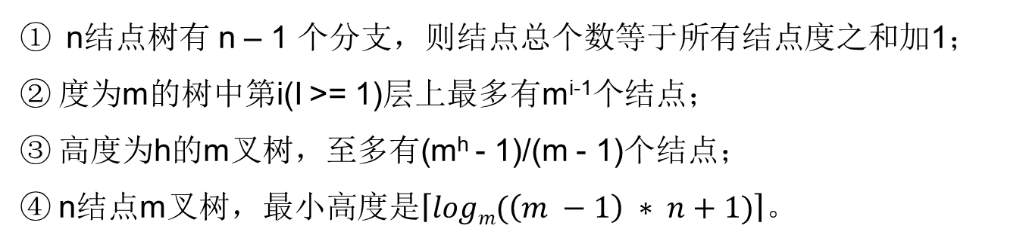
一、树的基本概念
（2）树的性质
① n结点树有 n – 1 个分支，则结点总个数等于所有结点度之和加1；
② 度为m的树中第i(I >= 1)层上最多有m^{i-1}个结点；
③ 高度为h的m叉树，至多有(m^{h} - 1)/(m - 1)个结点；
④ n结点m叉树，最小高度是$\left\lceil logm(\left(m −1\right) ∗ n+1)\right\rceil 。$

Slide 13
一、树的基本概念
1、设树 T 的度为 4，其中度为 1，2，3和4的结点个数分别为 4，2，1，1。则T 中的叶子数为（ ）（2011选6）
A、5 B、6 C、7 D、8
4、一棵树 T 中，包括一个度为 1 的结点，两个度为 2 的结点，三个度为 3 的结点，四个度为 4 的结点和若干叶子结点，则 T 的叶结点数为_________。（2012填4）
3、T 是具有 n 个结点的 K 叉树，每个节点都有 K 个指针域，则共有______个空指针域。（2011填6）
D
21
N(K-1)+1

Slide 14
6.2 二叉树
6.2.1 二叉树的定义
1．二叉树
二叉树是另一种树型结构，是由n（n≥0）个结点的有限集合。
(1)当n=0时，称为空二叉树；
(2)当n>0时，有且仅有一个结点为二叉树的根，其余结点被分成两个互不相交的子集，一个作为左子集，另一个作为右子集，每个子集又是一个二叉树。
它的特点是每个结点至多只有二棵子树（即二叉树中不存在度大于2的结点），并且，二叉树的子树有左右之分，其次序不能任意颠倒，即若将其左、右子树颠倒，就成为另外一棵不同的二叉树。即使树中结点只有一棵子树，也要区分它是左子树还是右子树。因此二叉树具有五种基本形态，如图6-2所示。（a）空二叉树；（b）仅有根结点的二叉树；（c）右子树为空的二叉树；（d）左、右子树均非空的二叉树；（e）左子树为空的二叉树

Slide 15
6.2.1 二叉树的定义
图6-2 二叉树的五种基本形态

Slide 16
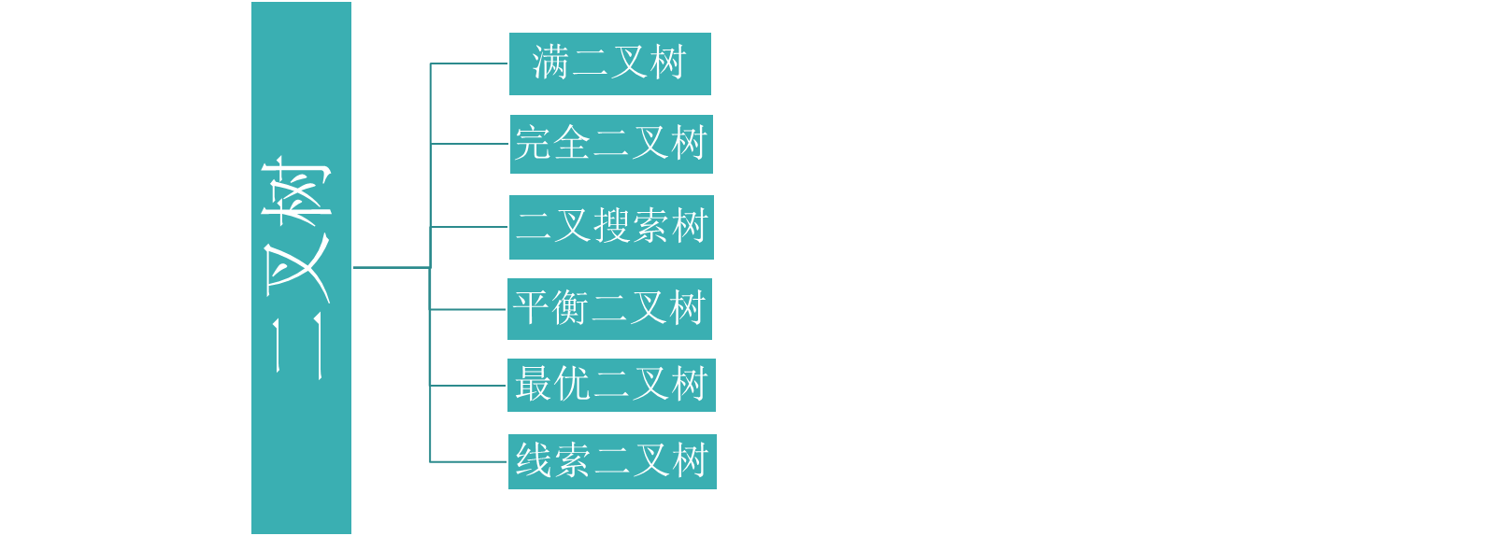
二、二叉树及其遍历
（2）二叉树的分类

Slide 17
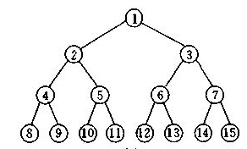
二、二叉树及其遍历
（3）二叉树的分类
①满二叉树： 所谓满二叉树是指出最下层全为叶子结点外，
其余各层所有结点均同时拥有左孩子和右孩子的二叉树

Slide 18
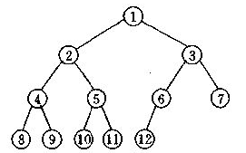
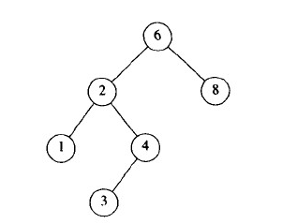
② 完全二叉树：对于深度为K的，有n个
结点的二叉树，当且仅当其每一个结点
都与深度为K的满二叉树中编号从1至n的
结点一一对应时称之为完全二叉树。
③ 二叉搜索树：又称二叉排序树或二叉查找树，
它要么是一棵空树，如果不为空，那么其左子树
结点的值都小于根结点的值；右子树结点的值都
大于根结点的值，且其左右子树也是二叉搜索树。

Slide 19
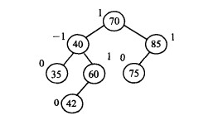
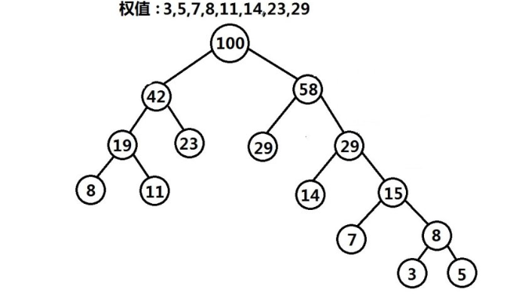
④二叉平衡树：平衡二叉树是二叉搜索树
的优化，它是一颗空树或者它的左右两个
子树的高度差的绝对值不超过1，并且左右
两个子树都是一棵平衡二叉树。
⑤ 最优二叉树：给定n个权值作为n个叶子结点，
构造一棵二叉树，若带权路径长度达到最小，
称这样的二叉树为最优二叉树，
也称为哈夫曼树(Huffman Tree)。

Slide 20
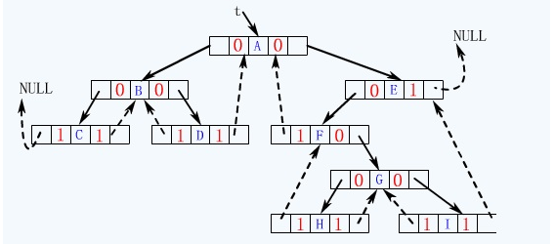
⑥线索二叉树：利用二叉链表中的空指针域，存放指向结点在某种遍历次序下的前趋和后继结点的指针（这种附加的指针称为“线索”）。按照遍历顺序的不同，又有前序线索二叉树、中序线索二叉树和后序线索二叉树。

Slide 21
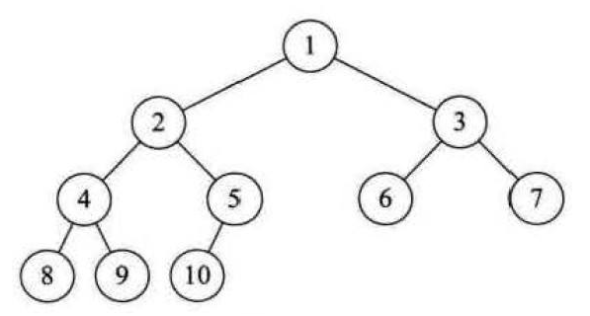
二、二叉树及其遍历
（3）二叉树定义
二叉树：树的一种，特点是每个结点最多只有两棵子树，
并且二叉树的子树有左右之分，是有序树。

Slide 22
二、二叉树及其遍历
（2）二叉树的性质
① 非空二叉树叶子结点数等于
度为2的结点数加1，即N₀ = N₂ + 1，
因为N = N₀ + N₁ + N₂，且N = N₁ + 2N₂ +1，联立得证；
② 第i 层，最多有2^{i-1}个结点；
③ 高度为H的二叉树，最多有2^{H}- 1个结点；
④ 对完全二叉树而言，若从1开始按层次编号1, 2, 3, …, N，则有：
当 i > 1时，i的双亲编号为└ i/2 ┘，若i为偶数，则i为左孩子，
i如果是奇数则为右孩子。
当 2i <= N时，i的左孩子编号是2i或者没有左孩子。

Slide 23
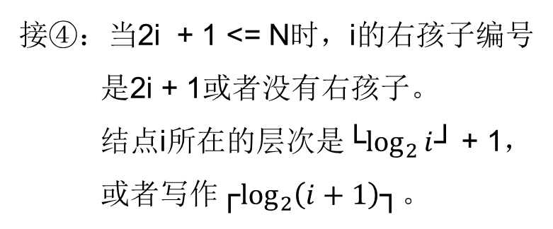
接④：当2i + 1 <= N时，i的右孩子编号
是2i + 1或者没有右孩子。
结点i所在的层次是└$\log_{2}{ⅈ}$┘ + 1，
或者写作┌$\log_{2}\left(i+1\right)$┐。
⑤ N结点的完全二叉树高度为 └$\log_{2}{N}$┘ + 1，或者写作┌$\log_{2}\left(N+1\right)$┐。

Slide 24
6.2.2 二叉树的性质
性质5 对于具有n个结点的完全二叉树，如果按照从上至下和从左到右的顺序对二叉树中的所有结点从1开始顺序编号，则对于任意的序号为i（1≤i≤n）的结点，有：
(1)如果i=1，则序号为i的结点是根结点，无双亲结点。
(2)如果i>1，则序号为i的结点的双亲结点的序号为⎣ i/2 ⎦。
(3)如果2i≤n，则序号为i的结点的左孩子结点的序号为2i；否则序号为i的结点无左孩子（该结点i为叶结点）。
(4)如果2i+1≤n，则序号为i的结点的右孩子结点的序号为2i+1；否则序号为i的结点无右孩子。

Slide 25

1、一棵具有 100 个结点的二叉树共有 40 个叶子结点，则该树有_________个度为 1 的结点。（2011填4）
2、N 个结点的二叉树，最大深度为_______，最小深度为_ _。（2011填5）
4、已知一棵二叉树有 10 个结点，则其中至多有（ ）个结点有两个子结点。（2014选5）
A、3 B、4 C、5 D、6
5、一棵完全二叉树上有 1001 个节点，其中叶子结点的个数是（）（2015选7）
A、250 B、500 C、254 D、501
21
N
$$\log_{2}(n+1)$$
B
D

Slide 26
6.2.3 二叉树的存储结构
二叉树可以采用顺序存储结构和链式存储结构。
1．顺序存储结构
所谓二叉树的顺序存储，就是用一组连续的存储单元存放二叉树中的结点元素。一般是按照二叉树结点从上至下、从左到右的顺序存储。因此，依据二叉树的性质，完全二叉树和满二叉树采用顺序存储比较合适，这样既能够最大可能地节省存储空间，又可以利用数组元素的下标值确定结点在二叉树中的位置，以及结点之间的关系。例如，图6-3(a)所示的满二叉树的顺序存储如图6-4 所示。从图6-4可以发现结点的编号恰好与数组元素的下标相对应。如果满二叉树存放在一维数组中t中，可以方便地由某结点t[i]的下标i找到它们的双亲结点t[i/2]，或左、右孩子结点t[2i]、t[2i+1]。

Slide 27
6.2.3 二叉树的存储结构
1 2 3 4 5 6 7
A | B | C | D | E | F | G
图6-4 二叉树的顺序存储示意图
由于在顺序存储结构中是以结点在数组中的相对位置表示结点之间的关系，所以对于一般的二叉树，如果仍按从上至下和从左到右的顺序将树中的结点顺序存储在一维数组中，则数组元素下标之间的关系不能够反映二叉树中结点之间的逻辑关系，只有增添一些并不存在的空结点，使之成为一棵完全二叉树的形式，然后再用一维数组顺序存储。

Slide 28
6.2.3 二叉树的存储结构
如图6-5给出了一棵一般二叉树改造后的完全二叉树形态和其顺序存储状态示意图。显然，这种存储会造成空间的大量浪费，不宜用顺序存储结构。最坏的情况是右单支树，一棵深度为k的左单支树，只有k个结点，却需分配2k-1个存储单元。

Slide 29
6.2.3 二叉树的存储结构
1 2 3 4 5 6 7 8 9 10 11 12 13 14 15
A | B | C | Ф | E | F | Ф | Ф | Ф | J | Ф | Ф | M | Ф | Ф
(c) 改造后完全二叉树顺序存储状态
图6-5 一般二叉树及其顺序存储示意图

Slide 30
6.2.3 二叉树的存储结构
2．链式存储结构
从上面的介绍可知，由于用顺序方式存储一般二叉树将浪费存储空间，并且若在树中需要经常插入和删除结点时，要大量地移动结点，因此，一般二叉树较少采用顺序存储方式。存储二叉树的最常用的方法是链接的方法。
二叉树的链式存储结构是指用一个链表来存储一棵二叉树，通常有下面两种形式。
(1)二叉链表存储
二叉链表中每个结点由一个数据域，两个指针域组成，一个指针指向左孩子，另一个指向右孩子。结点的存储结构为
图6-6 结点结构示意图

Slide 31
6.2.3 二叉树的存储结构
其中，data域存放某结点的数据信息，lchild与rchild分别存放左孩子和右孩子的指针，当左孩子或右孩子不存在时，相应指针域值为空（用符号∧或NULL表示）。
二叉树的二叉链表存储表示可描述为：
typedef char ElemType;
typedef struct BTNode{
ElemType data;
struct BTNode *lchild,*rchild; /*左右孩子指针*/
}BTNode;

Slide 32
6.2.3 二叉树的存储结构
图6-7 (b)给出了图6-7(a)所示二叉树的二叉链表表示。显然，一个二叉链表由头指针惟一确定。二叉链表的头指针指向二叉树的根结点，若二叉树为空，则bt=NULL。
图6-7 二叉树的链表存储结构

Slide 33
6.2.3 二叉树的存储结构
在具有n个结点的二叉链表中，一共有2n个指针域，其中只有n-1个用来指示结点的左、右孩子，其余的n+1个指针域为空。
（2）三叉链表存储
在实际操作中，如果需要在二叉树中寻找某结点的双亲时，可在每个结点中再加上一个指向其双亲的指针域，形成一个三叉链表。
三叉链表的结点结构为：
其中，data、lchild以及rchild三个域的意义同二叉链表结构；parent域为指向该结点双亲结点的指针。这种存储结构既便于查找孩子结点，又便于查找双亲结点，图6-7(c)给出了图6-7(a)所示二叉树的三叉链表表示。

Slide 34
6.2.3 二叉树的存储结构
三叉链表存储结构相对于二叉链表存储结构而言，它增加了空间开销，尽管在二叉链表中无法由结点直接找到其双亲，但由于二叉链表结构灵活，操作方便，对于一般的二叉树，甚至比顺序存储结构还节省空间。因此，二叉链表是最常用的二叉树存储方式。本书后面所涉及到的二叉树的链式存储结构不加特别说明的都是指二叉链表结构。

Slide 35
二、二叉树及其遍历
树的遍历
前序遍历
中序遍历
后序遍历
层次遍历
（4）二叉树的遍历：先序遍历、中序遍历、后序遍历、层次遍历
先遍历根结点，再遍历左子树，最后遍历右子树。
先遍历左子树，再遍历根结点，最后遍历右子树。
先遍历左子树，再遍历右子树，最后遍历根结点。
先遍历第一层、再遍历第二层…。
注意：二叉树的遍历是相对根结点而言的，这部分应该熟练掌握二叉树的三种遍历
以及知道某两个遍历序列推出树的形态。

Slide 36
三、二叉树的存储及算法
（7）二叉树算法：遍历算法
前序遍历：
Void PreOrder (BiTree T){
if ( T != NULL) {
visit ( T );
PreOrder ( T -> lchild );
PreOrder ( T -> rchild );
}
} //前序遍历的递归算法
A
B
C
D
E
F

Slide 37
前序遍历的非递归算法：
Void PreOrder_2 ( BiTree T ){
InitStack ( S ); // 初始化栈S
BiTree q; //q用来保存出栈结点
BiTree p = T; //p指向树中的结点，初始化时指向根结点
while ( p != NULL || IsEmpty ( S )) { //如果树不空或者栈不空时遍历
visit ( p ); //访问p
Push ( S, p ); //p入栈
p = p -> lchild; //让p指向当前结点的左孩子

Slide 38
while ( p == NULL && ! IsEmpty ( S ) ) {
p = getTop ( S ); //如果栈不空、树空，让p指向栈顶元素
Pop ( S, &q ) ; //q承接出栈结点
p = p -> rchild; } //让p指向右子树，准备进栈
} // while
} // 前序遍历的非递归算法

Slide 39
三、二叉树的存储及算法
（7）二叉树算法：遍历算法
中序遍历：
Void InOrder_2 (BiTree T){
if ( T != NULL) {
InOrder ( T -> lchild );
visit ( T );
InOrder ( T -> rchild );
}
} /中序遍历的递归算法
A
B
C
D
E
F

Slide 40
中序遍历的非递归算法：
Void InOrder_2 ( BiTree T) {
InitStack ( S ); //初始化栈S
BiTree p = T; //用p指向当前结点，初始化时指向树根
BiTree q; //q承接出栈结点
while ( p || !IsEmpty ( S )) { //如果树不空或栈不空，继续遍历
while( p ) { //如果p左孩子存在，则入栈
Push (S, p );
p = p -> lchild ; } //继续往左孩子走

Slide 41
if(!IsEmpty(S)) {
p = getTop ( S ); //取栈顶
Visit ( p ); //访问p结点
Pop ( S, q ); //栈顶出栈，用q承接
P = P -> rchild ; //p指向它的右孩子
}
} //while
} //中序遍历非递归算法

Slide 42
二、二叉树及其遍历
A
e.g 给定一棵二叉树，求各遍历序列
B
C
前序遍历二叉树：
ABDGHICEJF
中序遍历二叉树：
GDIHBAEJCF
后序遍历二叉树：
GIHDBJEFCA
层次遍历二叉树：
ABCDEFGHJI
D
E
F
G
H
J
I

Slide 43
三、二叉树的存储及算法
（7）二叉树算法：遍历算法
后序遍历：
Void PostOrder_2 (BiTree T){
if ( T != NULL) {
PostOrder ( T -> lchild );
PostOrder ( T -> rchild );
visit ( T );
}
} /后序遍历的递归算法
A
B
C
D
E
F

Slide 44
后序遍历的非递归算法：
Void PostOrder_2 ( BiTree T ) {
InitStack ( S) ; //初始化栈S
BiTree q; //保存出栈结点
BiTree p = T; //p指针指向当前结点
BiTree r = NULL; //r记录刚被访问过的结点
Push ( S, p ); //先让根入栈
while ( ! IsEmpty ( S )) { //栈非空则继续遍历
p = getTop ( S ); //当前结点置栈顶
if ( ( ! p -> rchild && ! P -> lchild) || (r != NULL && ( p -> lchild == r || p -> rchild == r))) { //如果当前结点没有孩子，或者其左孩子或右孩子已经被访问过

Slide 45
Visit ( p ) ; //直接访问p
Pop ( S, q ) ; //访问完后出栈
r = p; } //r指示p刚被访问
else {
if ( p -> rchild != NULL)
Push ( S, p -> rchild )；
if ( p -> lchild != NULL)
Push ( S, p -> lchild );
} //else
} //while
}

Slide 46
三、二叉树的存储及算法
（7）二叉树算法：遍历算法
层次遍历：
Void LevelOrder ( BiTree T) {
InitQueue ( Q ); //初始化队列Q
BiTree p; //p指向当前树结点
EnQueue ( Q, T); //先将树根入队
A
B
C
D
E
F

Slide 47
while ( ! IsEmpty ( Q )) { //如果队不空则继续遍历
DeQueue ( Q, p ); //队头出队
Visit ( p ); //访问出队结点p
if ( p -> lchild != NULL) EnQueue (Q, p -> lchild); //p左孩子存在就入队
if ( p -> rchild != NULL) EnQueue (Q, p ->rchild); } //p右孩子存在就入队
}

Slide 48
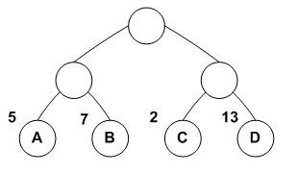
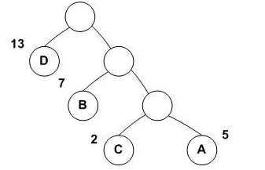
四、3种二叉树: 线索二叉树、最优二叉树、平衡二叉树
（8）最优二叉树
树的WPL计算：给定A、B、C、D的权值分别为5、7、2、13.
(a)
(b)
图(a)的WPL：2 * ( 5 + 7 + 2 + 13) = 54;
图(b)的WPL：3 * ( 2 + 5 ) + 2 * 7 + 1 * 13 = 48.

Slide 49
在二叉树的三种遍历递归算法中，对于每个算法都访问到了每个结点的每一个域，并且每个结点的每一个域仅被访问一次，所以其时间复杂度均为O(n)，n表示二叉树中结点的个数。另外，在执行遍历算法时，系统都要使用一个栈。栈的最大深度等于二叉树的深度加1。二叉树的深度视具体形态决定。若二叉树为完全二叉树，则二叉树的深度为⎣log2n ⎦，所以其空间复杂度为 O(log2n)。若二叉树退化为一棵单支树（即最差的情况），则空间复杂度均为O(n)。

Slide 50
二、二叉树及其遍历
（5）根据二叉树的遍历序列构造二叉树
已知一棵二叉树的前根序序列和中根序序列，构造该二叉树的过程如下：
1. 根据前根序序列的第一个元素建立根结点；
2. 在中根序序列中找到该元素，确定根结点的左右子树的中根序序列；
3. 在前根序序列中确定左右子树的前根序序列；
4. 由左子树的前根序序列和中根序序列建立左子树；
5. 由右子树的前根序序列和中根序序列建立右子树。

Slide 51
二、二叉树及其遍历
（5）根据二叉树的遍历序列构造二叉树
已知一棵二叉树的后根序序列和中根序序列，构造该二叉树的过程如下：
1. 根据后根序序列的最后一个元素建立根结点；
2. 在中根序序列中找到该元素，确定根结点的左右子树的中根序序列；
3. 在后根序序列中确定左右子树的后根序序列；
4. 由左子树的后根序序列和中根序序列建立左子树；
5. 由右子树的后根序序列和中根序序列建立右子树。

Slide 52
6.3.4 由遍历序列恢复二叉树
[例6.1]已知一棵二叉树的先序序列为AEDBC，中序序列为DEBAC，试恢复该二叉树。
分析如下：
先序序列：A E D B C
中序序列：D E B A C
(1)依据先序遍历序列可确定根结点为A，再依据中序遍历序列可知其左子树由DEB构成，右子树为C。
先序序列：A E D B C
根 左子树 右子树
中序序列：D E B A C
左子树 根 右子树

Slide 53
6.3.4 由遍历序列恢复二叉树
(2)由左子树的先序遍历序列可知其根结点为E，由中序遍历序列可知E的左子树为D，右子树由B构成。
先序序列： E D B
根 左子树 右子树
中序序列： D E B
左子树 根 右子树
最后得到如图6-8(a) 所示的整棵二叉树
图6-8

Slide 54
6.3.4 由遍历序列恢复二叉树
[例6.2]已知一棵二叉树的中序序列为AEDBC，后序序列为DEBAC，试恢复该二叉树。
分析如下：
中序序列：A E D B C
后序序列：D E B A C
(1)依据后序遍历序列可确定根结点为以C，再依据中序遍历序列可知其左子树由DEBA构成，右子树为空。
中序序列：A E D B C
左子树 根
后序序列：D E B A C
左子树 根
(2)由左子树的先序遍历序列可知其根结点为E，由中序遍历序列可知E的左子树为D，右子树由B构成。
中序序列：A E D B
根 右子树
后序序列： D E B A
右子树 根
依次类推，最后得到如图6-8(b) 所示的整棵二叉树

Slide 55
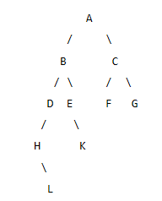
例题： 中序序列 HLDBEKAFCG 后序序列 LHDKEBFGCA；求此二叉树
1、在后序序列LHDKEBFGCA中最后出现的元素为A，
HLDBEKAFCG
2、在后序序列LHDKEB中最后出现的元素为B，
HLDBEKAFCG
3、在后序序列LHD中最后出现的元素为D，
HLDBEKAFCG
4、在后序序列LH中最后出现的元素为H，
HLDBEKAFCG
5、在后序序列KE中最后出现的元素为E，
HLDBEKAFCG
6、在后序序列FGC中最后出现的元素为C，
HLDBEKAFCG

Slide 56
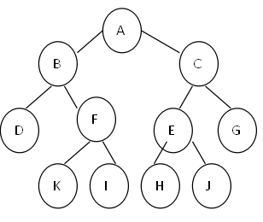
6、设一棵二叉树的中序遍历序列为 BDCAE，后序遍历序列为 DBEAC，则这棵二叉树的前序序列为________。
7、（本题10分）一棵二叉树的先序、中序和后序序列分别如下，其中有一部分未显示出来，试求出空格处的内容，并画出该二叉树。
先序序列：__B__F__ICEH__G；
中序序列：D__KFIA__EJC__ ；
后序序列：__K__FBHJ__G__A。
CBDAE
解答：先序序列为ABDFKICEHJG；
中序序列为DBKFIAHEJCG；
后序序列为 DKIFBHJEGCA。

Slide 57
6.4线索二叉树
6.4.1 线索二叉树的定义
由上小节可知，按照某种遍历方式对二叉树的结点进行遍历可得到一个线性序列。在该序列中，除第一个结点外，每个结点有且仅有一个直接前驱；除最后一个结点外，每个结点有且仅有一个直接后继。
但是，当以二叉链表作为存储结构时，只能得到结点的左、右孩子信息，而不能直接得到结点在某种遍历序列中的前驱和后继结点，这种信息只有在对二叉树遍历的动态过程中得到。

Slide 58
6.4.1 线索二叉树的定义
一个具有n个结点的二叉树，若采用二叉链表存储结构，在2n个指针域中只有n-1个指针域是用来存储结点孩子的地址，而另外n+1个指针域存放的都是NULL。因此，可以利用某结点空的左指针域（lchild）指示该结点在某种遍历序列中的直接前驱，利用结点空的右指针域（rchild）指示该结点在某种遍历序列中的直接后继，对于那些非空的指针域，则仍然存放指向该结点左、右孩子的指针。这些指向直接前驱或直接后继的指针被称为线索，加了线索的二叉树就称为线索二叉树

Slide 59
6.4.1 线索二叉树的定义
由于序列可由不同的遍历方法得到，因此，线索树有先序线索二叉树、中序线索二叉树和后序线索二叉树三种。对二叉树以某种次序遍历使其变为线索二叉树的过程称为线索化。那么，如何区别某结点的指针域内存放的是指针还是线索？通常采用下面的方法来实现：为每个结点增设两个标志域ltag和rtag，分别指示左、右指针域内存放的是指针还是线索。令结点的存储结构为：

Slide 60
6.4.1 线索二叉树的定义
在线索二叉树中，结点的结构可以定义为如下形式：
typedef char elemtype;
typedef struct ThrNode {
elemtype data;
struct BiThrNode *lchild，*rchild;
int ltag，rtag;
}ThrNode;

Slide 61
6.4.1 线索二叉树的定义
对图6-9(a)的二叉树，它的中序线索二叉树链表如图6-9(b)所示，图6-9(c)中根线索二叉树的逻辑表示，图中带箭头的虚线是线索。
图 6-9 二叉树和中根线索二叉树

Slide 62
6.4.2 中序线索二叉树
线索树有先序线索二叉树、中序线索二叉树和后序线索二叉树三种，这里主要以中序线索二叉树为例，讨论线索二叉树的建立、线索二叉树的遍历以及在线索二叉树上查找前驱结点等操作的实现算法。
1．建立中序线索二叉树
【算法分析】二叉树线索化，实质上就是在遍历过程中，检查当前结点的左、右指针域是否为空，如果为空，将它们改为指向前驱结点或后继结点的线索。为实现这一过程，设指针pre始终指向刚刚访问过的结点，即若指针p指向当前正在访问的结点，则pre指向p的前驱，p指向pre的后继，以便增设线索。

Slide 63
6.4.2 中序线索二叉树
线索化算法中，访问p所指的结点时，所做的处理如下：
1）建立t的前驱线索
若t->lchild为空，则将其左标志域置1，并令tp->lchild指向其中序前驱pre；
2）建立pre的后继线索
若pre-> rchild为空，则将其右标志域置1，并令pre->rchild指向其中序后继t；
3）将pre指向tp刚刚访问过的结点，即pre=t。这样，在t访问一个新结点时，pre为其前驱结点 .

Slide 64
6.4.2 中序线索二叉树
【算法6.4】
void InThreading(ThrNode *t)
{/*中序遍历线索化二叉树*/
if (t)
{ InThreading(t->lchild); /*左子树线索化*/
if (!t->lchild) /*前驱线索*/
{ t->ltag=1; t->lchild=pre;
}
if (!pre->rchild) /*后继线索*/
{ pre->rtag=1; pre->rchild=t;
}
pre=t;
InThreading(p->rchild); /*右子树线索化*/
}
}

Slide 65
6.4.2 中序线索二叉树
2．线索二叉树的遍历
若以中序遍历中序线索树，首先应从根结点开始找到中根遍历序列的第一个结点，就是线索树上唯一左指针域为空的结点，然后依次找结点的后继，找到线索树上唯一右指针域为空的结点，也就是最后一个结点。
线索化算法中，访问p所指的结点时
(1)若p->Rtag==1，则p->rchild即指向p的后继；
(2)若p->Rtag==0，表明p有右子树，这时p的后继应是中序遍历右子树时访问到的第一个结点。

Slide 66
6.4.2 中序线索二叉树
【算法6.5】
void InorderTh(ThrNode *t)
{/*中序遍历线索二叉树*/
p=t;
if (p!=Null){
while(p->lchild!==NULL)
p=p->lchild;/*找中序遍历的第1个结点*/
printf(p->data);
while(p->rchild!==NULL)
{ if(p->rtag==1) p=p->rchild;/*求结点的后继*/
else{/*p有右子树*/
p=p->rchild;
while (p->Ltag!=1) p=p->lchild; };
}
printf(p->data);
}
}

Slide 67
3．在中序线索二叉树上查找任意结点的中序前驱结点
【算法分析】对于中序线索二叉树上的任一结点，寻找其中序的前驱结点，有以下两种情况：
1）如果该结点的左标志为1，那么其左指针所指向的结点便是它的前驱结点；
2）如果该结点的左标志为0，表明该结点有左孩子，根据中序遍历的定义，它的前驱结点应是遍历其左子树时最后访问的一个结点，即左子树中最右下的结点，即从该结点的左孩子出发，沿右指针往下查找，当某结点的右标志为1时，它就是所要找的前驱结点。

Slide 68
6.4.2 中序线索二叉树
在中序线索二叉树上查找结点p的中序前驱结点的算法如下：
【算法6.6】
BiThrTree in_pre(ThrNode * p)/*找p结点的前驱*/
{ if(p->ltag==1) /*左线索为其前驱*/
return p->lchild;
else /*左子树的最右下结点*/
{p=p->lchild;
while(p->rtag==0) p=p->rchild;
return p;
}
}

Slide 69
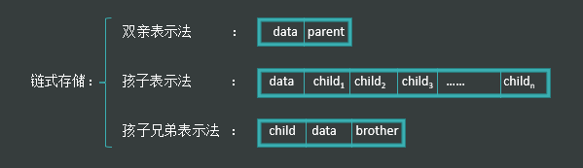
五、树与森林
（10）树的存储
对于树的存储，同样有顺序和链式两种方式。
顺序存储：适用于满m叉树或完全m叉树，主要是将顺序的存储单元的地址与树结点标号建立起 一一对应的数学关系，顺序存储适用面狭窄。

Slide 70
data parent
五、树与森林
（10）树的存储
双亲表示法：
0
R | -1
1
A | 0
B | 0
C | 0
D | 1
E | 1
F | 3
G | 6
H | 6
2
R
3
4
A
B
C
5
6
D
E
F
7
G
H
K
8
9
K | 6

Slide 71
0 | D
1 | S
2 | E
3 | G
4 | Q
5 | U
6 | L
7 | C
1
2
3 | ᴧ
五、树与森林
（10）树的存储
孩子表示法：
4
5 | ᴧ
6 | ᴧ
D
7 | ᴧ
8 | ᴧ
S
E
G
Q
U
L
8 | A
C
A

Slide 72
D
S
E
G
五、树与森林
（10）树的存储
孩子兄弟表示法：
Q
U
L
C
A
 | D | ᴧ
 | S
ᴧ | E
 | G | ᴧ
 | Q
 | U | ᴧ
ᴧ | L | ᴧ
ᴧ | C | ᴧ
ᴧ | A | ᴧ

Slide 73
五、树与森林
（11）树、森林与二叉树之间的转换
树、二叉树、森林之间可以相互转换，三者之间相互转换的媒介就是树的孩子兄弟表示法。具体例子说明：
见下一页

Slide 74
A
F
H
A
F
H
二叉树森林
B
C
D
G
I
J
B
G
I
森林
C
E
K
K
J
E
D
A
二叉树
F
B
C
G
H
E
D
I
K
J

Slide 75
五、树与森林
（12）树与森林的遍历
前面已经学过二叉树的遍历，那么树与森林该如何遍历呢？其实树与森林的遍历与二叉树的遍历有关联：
树的遍历：
①先根遍历：与二叉树的先根遍历相同；
②后根遍历：与二叉树的中根遍历相同。
森林的遍历：
①先根遍历：与二叉树的先根遍历相同，从左起第一课树开始，先根遍历此树，之后再往右遍历其他树；
②中根遍历：与二叉树的中根遍历相同，从左起第一棵树开始，中根遍历此树，之后再往右遍历其他树；

Slide 76
五、树与森林
（12）树与森林的遍历
e.g:
A
A
B
C
D
转换
B
C
E
E
D
先根遍历：ABCED
后根遍历：BECDA

Slide 77
五、树与森林
（12）树与森林的遍历
e.g:
A
A
F
H
F
B
转换
H
B
C
D
G
I
J
C
G
E
D
I
E
K
K
J
先根遍历：ABCEDFGHIKJ
中根遍历：BECDAGFKIJH

Slide 78
6.6哈夫曼树及其应用
哈夫曼（Huffman）树，又称最优二叉树，在实际问题中有着广泛的应用 .
6.6.1 基本概念和术语
1．路径和路径长度
若树中存在一个结点序列k1，k2，…，kj，使得ki是ki+1的双亲（l≤i＜j＝，则称该结点序列是从k1到kj的一条路径（Path）。因树中每个结点只有一个双亲结点，所以它也是这两个结点之间的惟一路径。从k1到kj所经过的分支数称为这两点之间的路径长度，它等于路径上的结点数减1。
2．树的路径长度：从根结点到每一个结点的路径长度之和。
3．结点的权 在许多应用中，常常将树中的结点赋予一个有某种意义的实数，称为该结点的权。

Slide 79
6.6.1 基本概念和术语
4. 结点的带权路径长度。是该结点到树根结点之间的路径长度与该结点上权的乘积。
5．树的带权路径长度
树的带权路径长度定义为树中所有叶子结点的带权路径长度之和，通常记为：其中n表示叶子结点的数目，wi和li分别表示叶结点ki的权值和根结点到叶结点ki之间的路径长度。
6．哈夫曼树
在权为w1，w2，…，wn的n个叶子结点的所有二叉树中，带权路径长度WPL最小的二叉树称为最优二叉树或哈夫曼树。

Slide 80
6.6.1 基本概念和术语
[例6-3]有4个叶结点A，B，C，D，分别带权为2，3，4，5，由它们构造的3棵不同的二叉树分别如图6-20所示。
它们的带权路径长度分别为：
（a）WPL＝2×3+3×3+4×2+7×1＝30
（b）WPL＝7×3+4×3+3×2+2×1＝41
（c）WPL＝4×2+7×3+2×3+3×1＝38
其中，（a）树的WPL最小。
图6-16 具有不同带权路径长度的二叉树

Slide 81
6.6.2 构造哈夫曼树
1．构造哈夫曼树的方法
根据哈夫曼树的定义，一棵二叉树要使其WPL值最小，必须使权值越大的叶结点越靠近根结点，而权值越小的叶结点越远离根结点。哈夫曼（Haffman）依据这一特点提出了一种方法，这种方法的基本思想是：
（1）根据给定的n个权值{w1，w2，…，wn}构造n棵只有一个叶结点的二叉树，从而得到一个二叉树的集合F＝{T1，T2，...，Tn}；
（2）在F中选取根结点的权值最小和次小的两棵二叉树作为左、右子树构造一棵新的二叉树，这棵新的二叉树根结点的权值为其左、右子树根结点权值之和；
（3）在集合F中删除作为左、右子树的两棵二叉树，并将新建立的二叉树加入到集合F中；
（4）重复（2）（3）两步，当F中只剩下一棵二叉树时，这棵二叉树便是所要建立的哈夫曼树

Slide 82
6.6.2 构造哈夫曼树
图6-17给出了前面提到的叶结点权值集合为W＝{2，3，4，7}的哈夫曼树的构造过程。可以计算出其带权路径长度为30，由此可见，对于同一组给定叶结点所构造的哈夫曼树，树的形状可能不同，一般习惯把权值较小的当做左子树，权值较大的当做右子树，但带权路径长度值是相同的，一定是最小的。
图6-17 哈夫曼树的构造过程

Slide 83
6.6.2 构造哈夫曼树
2.哈夫曼算法的实现
由哈夫曼树的构造过程可知，初始森林中共有n棵二叉树，每棵树中都仅有一个孤立的结点，它们既是根，又是叶子。然后将当前森林中的两棵根结点权值最小的二叉树，合并成一棵新二叉树。每合并一次，森林中就减少一棵树。显然，要进行n-l次合并，才能使森林中的二叉树的数目，由n棵减少到剩下一棵最终的哈夫曼树。并且每次合并，都要产生一个新结点，合并n-l次共产生n-1个新结点，显然它们都是具有两个孩子的分支结点。由此可知，最终求得的哈夫曼树中共有2n-1个结点，其中n个叶结点是初始森林中的n个孤立结点，并且哈夫曼树中没有度为1的分支结点。因此，在构造哈夫曼树时，可以设置一个大小为2n-1的数组ht保存哈夫曼树中各结点的信息，结点的存储结构如下：

Slide 84
6.6.2 构造哈夫曼树
其中，weight域保存结点的权值，lchild和rchild域分别保存该结点的左、右孩子结点在数组ht中的序号，叶子结点的这两个指针值为空（即-1）。为了判定一个结点是否已加入到要建立的哈夫曼树中，可通过parent域的值来确定。初始时parent的值为-1，当结点加入到树中时，该结点parent的值为其双亲结点在数组ht中的序号。
哈夫曼树的存储结构定义述如下：
#define MaxSize 10000 /*定义最大权值*/
typedef struct {
int weight;
int parent;
int lchild;
int rchild;
}Hnode;

Slide 85
6.6.2 构造哈夫曼树
在上述存储结构上实现的哈夫曼树的构造算法可大致描述为：
1）初始化
将ht[0..2n-2]中2n-1个结点里的三个指针均置为空（即置为-1），权值置为0。
2）输入
读入n个叶子的权值存于向量的前n个分量（即ht[0..n-1]）中，它们是初始森林中n个孤立的根结点上的权值。
3）合并
对森林中的树共进行n-1次合并，所产生的新结点依次放入向量ht的第i个分量中（n≤i<2n-1）。每次合并分两步：

Slide 86
6.6.2 构造哈夫曼树
①在当前森林ht[0..i-1]的所有结点中，选取权最小和次小的两个根结点ht[p1]和ht[p2] 作为合并对象，其中，0≤p1,p2≤i-1。
②将根为ht[p1]和ht[p2]的两棵树作为左右子树合并为一棵新的树，新树的根是新结点ht[i]。因此，应将ht[p1]和ht[p2]的parent置为i，将ht[i]的lchild和rchild分别置为pl和p2，而新结点 ht[i]的权值应置为 ht[pl」和 ht[p2]的权值之和。注意，合并后 ht[p1]和 ht[p2]在当前森林中已不再是根，因为它们的双亲指针均已指向ht[i]，所以下一次合并时不会被选中为合并对象。具体算法如下：

Slide 87
6.6.3 哈夫曼树的应用
在数据通讯中，经常需要将传送的文字转换成由二进制字符0，1组成的二进制串，我们称之为编码。例如对于进行快速远距离的通信电报，各个字符出现和使用的频度是不相同的，通常希望出现频率高的字符采用尽可能短的编码，出现频率低的字符采用稍长的编码，从而缩短电文的总长度。
哈夫曼树可用于构造使电文的编码总长最短的编码方案。具体做法如下：设需要编码的字符集合为{c₁，c₂，…，c_{n}}，它们在电文中出现的次数或频率集合为{w₁，w₂，…，w_{n}}，以c₁，c₂，…，c_{n}作为叶结点，w₁，w₂，…，w_{n}作为它们的权值，构造一棵哈夫曼树，规定哈夫曼树中的左分支代表0，右分支代表1，则从根结点到每个叶结点所经过的路径分支组成的0和1的序列便为该结点对应字符的编码，我们称之为哈夫曼编码。

Slide 88
6.6.3 哈夫曼树的应用
在哈夫曼编码树中，树的带权路径长度的含义是各个字符的码长与其出现次数的乘积之和，也就是电文的代码总长，所以采用哈夫曼树构造的编码是一种能使电文代码总长最短的不等长编码。
在建立不等长编码时，必须使任何一个字符的编码都不是另一个字符编码的前缀，这样才能保证译码的惟一性。然而，采用哈夫曼树进行编码，则不会产生上述二义性问题。因为，在哈夫曼树中，每个字符结点都是叶结点，它们不可能在根结点到其它字符结点的路径上，所以一个字符的哈夫曼编码不可能是另一个字符的哈夫曼编码的前缀，从而保证了译码的非二义性。
实现哈夫曼编码的算法可分为两大部分：
1）构造哈夫曼树；
2）在哈夫曼树上求叶结点的编码。

Slide 89
6.6.3 哈夫曼树的应用
[例6-4]已知某系统在通信联络中只可能出现字符A， C，D，E，F，G，其权值分别为3， 6，4，2，9，11，试设计对应哈夫曼树并写出哈夫曼编码
哈夫曼树及其哈夫曼编码如图6-22所示
字符 | 编码
C | 00
F | 10
G | 11
D | 010
E | 0110
A | 0111
图6-18 哈夫曼树及其哈夫曼编码示意图

Slide 90
3、（15 分）以数据集{1，3，6，7，11，12，16}为叶结点权值构造哈夫曼树，并求其带权路径长度。（2010应3）
6、假设一棵哈夫曼树T有N个叶子结点，那么树 T 共有_____个结点。（2013填6）
5、给定一组权值（6，2，7，10，3，12），以它构造一棵哈夫曼树，则树高为______带权路径长度 WPL 为___________。（2014填5）

Slide 91
1.根据使用频率为5个字符设计的哈夫曼编码，不可能的是( )
A. 111, 110, 10, 01, 00 B. 000, 001, 010, 011, 1
C. 100. 11. 10. 1, 0 D. 001, 000, 01, 11, 10
2.已知一算术表达式的中缀形式为A+B*C-D/E,后缀形式俄日ABC*+DE/-,其前缀形式为（ ）
A. –A+B*C/DE B. –A+B*CD/E
C. -+*ABC/DE D. -+A*BC/DE
3.若平衡二叉树的高度为6，且所有非叶结点的平衡因子均为1 ，则该平衡二叉树的结点总数为 。
C
D
20

Slide 92
四、平衡二叉树
平衡二叉树的任意结点，左右子树深度差值不超过1，因此，在构造平衡二叉树或删除结点的时候，如果造成失衡，就要进行调整，使得最终该树满足平衡二叉树的定义。
失衡的4种情况：
失衡
LL型
RR型
RL型
LR型

Slide 93
LL型：
6
调整
3
3
2
6
2
RR型：
2
3
3
调整
2
6
6

Slide 94
RL型：
2
2
调整2
3
调整1
3
6
2
6
3
6
LR型：
6
6
调整2
3
2
调整1
2
2
6
3
3

Slide 95
AVL构造过程举例：对序列(49，38，65，97，76，13，27，50)，构造平衡二叉树，给出构造过程。
AVL删除结点15后的调整：
20
30
10
30
调整
20
40
15
25
40
10
25
36
56
36
56

Slide 96
本章小结
本章着重介绍了二叉树的概念、性质和存储表示；二叉树的三种遍历操作；线索二叉树的有关概念和运算。同时介绍了树、森林与二叉树之间的转换；树的三种存储表示法；树和森林的遍历方法。最后讨论了最优二叉树（哈夫曼树）的概念及其应用。
这一章是本书的重点之一，建议读者熟悉树和二叉树的定义和有关术语；理解和记住二叉树的性质；熟练掌握二叉树的顺序存储和链式存储结构。希望能灵活运用各种次序的遍历算法，实现二叉树的其他运算，并能掌握树和二叉树之间的转换方法，存储树的双亲链表法、孩子链表表示法和孩子兄弟链表法。理解掌握树和森林的遍历和构造哈夫曼的方法及哈夫曼编码。

Slide 97
专题 树的代码详解
主要内容
一、树的代码详解

Slide 98
一、树的代码详解
1、（15 分）编写函数判断一棵二叉树是否不含有度为 1 的结点，若任何结点的度都不为 1，则返回 TRUE,否则返回 FALSE，结点与二叉树的数据结构如下：（2014程2）
int search(BiTNode *tree){
if((tree ->lchild ==NULL&& tree -> rchild != NULL) || (tree ->rchild == NULL&& tree -> lchild != NULL)){
return false; }
else {
if(tree -> lchild == NULL && tree->rchild == NULL ) ;//判断是叶子节点，什么都不做
else{
return search(tree->lchild);
return search(tree->rchild); }
return true;//能到达这一步说明所有节点就没有单个孩子，则返回true
}

Slide 99
一、树的代码详解
2、（本题20分）试设计一个递归算法，判断二叉树T是否是满二叉树，假设T是以二叉链表存储。
算法：
（1）如果二叉树T是空树，则是满二叉树；
（2）若T非空，左右子树都是满二叉树，而且深度一样，则T是满二叉树；
（3）若T非空，左子树或右子树不是满二叉树，则不是满二叉树；
（4）若T非空，左右子树都是满二叉树，但深度不一样，则T不是满二叉树。
//该函数判断二叉树T是否是满二叉树
//如果是满二叉树，返回TRUE，Depth返回该树的深度；
//否则返回FALSE，Depth无定义；

Slide 100
Boolean Check( BiTree T, int &Depth){
int ldepth, rdepth;
if( T==NULL) { Depth=0; return TRUE; }
if( Check(T->lchild, ldepth)==FALSE ) return FALSE;
if( Check(T->rchild,rdepth)==FALSE) return FALSE;
if( ldepth!=rdepth ) return FALSE;
Depth=ldepth+1; return TRUE;
}

Slide 101
一、树的代码详解
3、（本题20分）以二叉链表为存储结构，分别写出求二叉树高度及宽度的算法。所谓宽度是指在二叉树的各层上，具有结点数最多的那一层上的结点总数。
有左孩子的分支结点，因为该节点左孩子指针存储左子树，所以无法存储前驱线索（左线索），那是否，可以通过该分支结点得到它的前驱结点呢？ 答案是否定的！因为如果该分支结点是左子树，在前驱是它的双亲结点；如果是右子树，则前驱在它的左兄弟子树上。二叉树采用二次链表实现，没法访问一个结点的双亲结点，当然也不可能访问它的左兄弟。它只能访问自个的直系后裔结点。这是由于二叉树的二叉链表存储本身决定的。

Slide 102
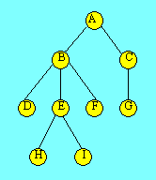
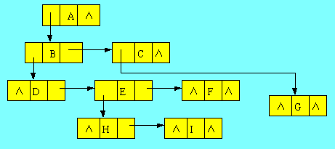
4、（本题15分）用孩子兄弟链表作为树的存储结构，设计算法求出树的深度。
解：算法思路：一棵树的深度可以递归定义为：若树为空，则深度为0，否则树的深度为根结点的所有子树深度的最大值加1。
int depth(CSNode * t){
CSNode *p; int m, d;
if (t==NULL) return 0;
p=t->firstchild; m=0;
while (p) {
d=depth(p);
if (d>m) m=d;
p=p->nextsibling; }
return m+1; }

Slide 103
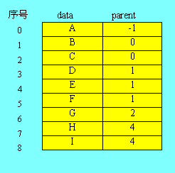
5、（本题10分）假设一棵树的存储结构采用双亲表示法，双亲数组为int parent[MaxSize]，其中MaxSize为最大结点个数。树中各结点按先根遍历的次序存放，根结点存于parent[0]。试编写一个函数，计算下标p所指结点和下标q所指结点的最近公共祖先结点。
int CommonAncestry(int parent[], int MaxSize, int p, int q)
{
int i,j;
for (i=p; i!=-1;i=parent[i]){
for (j=q; j!=-1; j=parent[j]){
if (i==j) return I;
}
}}

Slide 104
6、（15 分）试用 c 语言编写一个遍历二叉查找树的算法，要求遍历过程恰好按结点键值从大到小的次序进行。（2010程1）
Void search (tree *t){
if(t==NULL){
return;
}else {
search(t->rchild);
visit(t);
search(t->lchild);
}
}

Slide 105
The end!
thanks!

